Slide 1
AutoTestDesign
期末项目启动会
软件测试课 · Assignment 2 Final Project
AI-Driven Test Design Tool for VCU Wake-Sleep Module
2026 年 5 月

Slide 2
先说结论
我们的底牌是什么
💡 我们手里有一个已经跑通的完整系统：前端界面 + 后端 API + AI 模型
作业要我们做一个「AI驱动的自动测试工具」——我们要做的是改造和扩展，不是从零开始
●
现有代码量
40+
前端 ~40 个组件，后端 ~10 个 API 模块，全部可运行
现有前端组件
●
真实数据
全部保留复用
5 个真实 BAIC VCU 测试数据库，共 9615 条测试记录
10+
●
工作量评估
现有后端接口
5 人分工，约 4 周完成，每人约 30 小时
扩展新增模块
9615
真实测试记录
5个数据库
AutoTestDesign 启动会 · 2026

Slide 3

项目概述
Project Overview
• 测试对象：VCU（整车控制器）
角色：新能源汽车的“逻辑中枢”与“能量管家”
职责：解析驱动器，协调电池（BMS）与电机（MCU）协同工作
示例：司机深踩油门时，VCU先判断电池状态，再指挥电机输出动力，防止电池过放损坏
• 核心测试场景：唤醒–休眠（Wake-up & Sleep）
规定：车辆上电启动和下电关闭的标准流程
风险：1. 死锁：逻辑卡死导致车辆无法启动
2. 高压安全：控制高压电路的继电器如果异常，很可能瞬间烧毁硬件
3. 休眠逻辑异常：车停，某部件仍继续耗电
• 测试环境：HIL（硬件在环仿真）
• 核心目标：
深度：从软件逻辑到机电物理层面挖掘故障
智能：利用 GAN 学习历史故障，自动生成高挑战性攻击用例

Slide 4
VCU 是什么？
3 分钟科普——不用记，看懂即可
VCU 状态流程
5 种输入信号（我们要测的）
充电桩
信号名称
物理含义
有效区间
输出 CC2 电压信号
CC2电压 ⭐
充电唤醒主信号
4.8~7.7V
↓
VCU 整车控制器
CC电压值
充电枪接触检测
> 4.0V
判断电压是否在有效范围
↓
CP幅值
充电协议握手
0V（待机）
唤醒 ✅ state=170
CC2 在 [4.8, 7.7]V
供电电压
外部交流供电
0V（无外供）
↓
休眠 💤 state=30
网络唤醒
远程唤醒指令
0（关闭）
CC2 = 12.0V
↓
故障 ❌ state=30
CC2 越界（<4.8 或 >7.8）
↓
⭐ CC2电压是最关键的主唤醒信号，其他4个是辅助检测信号
所有边界值均来自 5 个真实 BAIC VCU 数据库（9615 条记录）分析
AutoTestDesign 启动会 · 2026

Slide 5



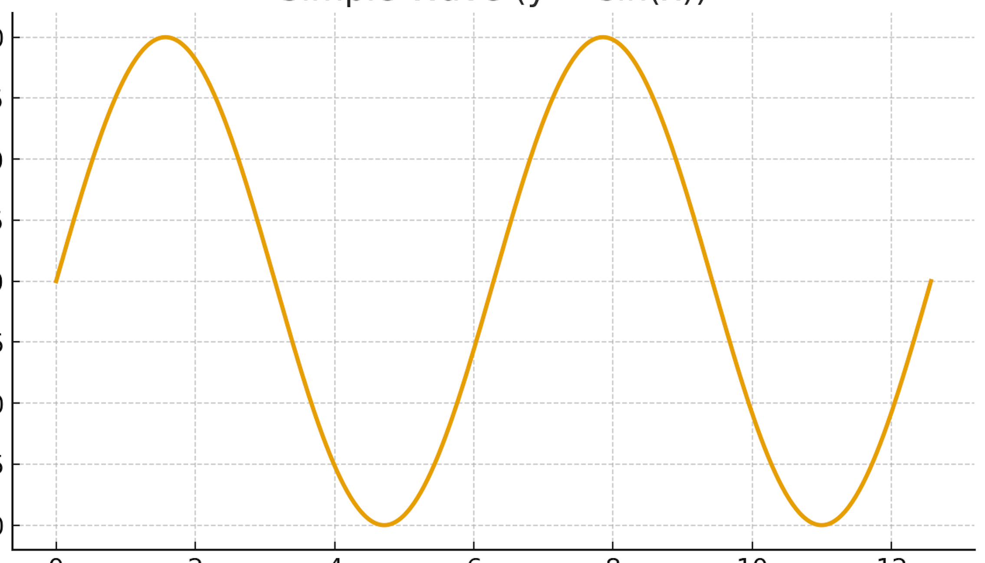
输出—— 容易引发异常的信号组合
一些设想的智能信号组合：
边界振荡攻击":
"在电压边界快速振荡，测试系统稳定性"
"渐进加压攻击":
"逐步逼近临界值，测试系统容错",
状态跳变攻击":
"快速切换休眠唤醒，测试时序逻辑"
"累积效应攻击":
"重复特定模式，测试内存/状态累积"
比如：
输出序列 = {
"signals": [4.5, 7.0, 4.8, 6.8, 5.0], # 大幅振荡的电压序列
"pattern": "正常→卡死→正常→卡死→正常", # 预期状态转移
"context": "快速信号跳变导致状态不稳定" # 异常机制

Slide 6
GAN 是什么？
不用深究——知道它能干什么就够了
🎨 通俗类比：临摹大师
✅ GAN 在本项目中的角色
GAN = 造假大师 + 鉴别专家 对抗训练
EP / BVA 覆盖的场景（静态）：
单次注入一个离散电压值 → 检验该值对应的输出状态
1. 造假大师 生成一张假名画
2. 鉴别专家 说这里不像真的
GAN 补充的场景（动态）：
3. 造假大师 根据反馈改进
注入连续变化的 8 步电压序列 → 检验 VCU 在动态过程中 是否在正确位置发生状态转变
4. 反复训练 → 以假乱真
在我们项目里：
示例序列：[5.2, 6.1, 7.3, 7.6, 7.7, 7.8, 8.1]
• 真实数据 = 真实 CC2 电压序列
• 造假大师 = GAN 生成器
⚠ GAN 只用于 CC2 电压
• 鉴别专家 = GAN 判别器
其他4个信号用简单的 EP+BVA 即可 （它们在数据库里就是线性扫描）
• 结果 = 生成逼真的新电压序列
AutoTestDesign 启动会 · 2026

Slide 7
Assignment 2 要求什么？
关键理解：两个系统的关系
AutoTestDesign 工具（我们开发）
负责：需求输入 → 解析 → 风险分析 → 用例生成 → 执行 → 导出
↓ 调用 API 测试
VCU 行为仿真器（目标应用，需要新建）
接收5种信号 → 返回 vehicle_state / test_status / ready_flag
7 个功能需求
编号
功能
是否必须
FR 1.0
需求导入（CSV/文本/表单）
✅ 必须
FR 1.1
需求结构化解析
✅ 必须
FR 2.0
风险分析与优先级
✅ 必须
FR 3.0
黑盒用例生成（EP/BVA/决策表）
✅ 必须
FR 4.0
白盒状态机建模
⭐ 加分
FR 6.0
JSON/CSV/Excel 导出
✅ 必须
FR 7.0
测试套件优化
⭐ 加分
AutoTestDesign 启动会 · 2026

Slide 8
需要自建目标测试应用：VCU 行为仿真器
基于真实数据库建立——老师了解项目背景
为什么要自建仿真器？
真实 BAIC HIL 台架目前无法连接 → 行业标准本来就是「先SIL仿真，再HIL测试」
仿真器核心响应规则（均来自真实数据库验证）：
发送信号
测试值
返回 vehicle_state
含义
CC2电压 ⭐
6.3V（有效范围内）
170
唤醒成功 ✅
CC2电压 ⭐
9.0V（越界）
30
唤醒失败 ❌
CC2电压 ⭐
12.0V（休眠触发）
30（status=3）
正常休眠 💤
CC电压值
2.0V（接触不良区间）
30
检测失败 ❌
CP幅值
11.0V（协议冲突区间）
30
检测失败 ❌
供电电压
12.5V（过压区间）
30
检测失败 ❌
网络唤醒
1（冲突使能）
30
检测失败 ❌
3 个重要边界发现（来自数据分析，答辩会被问）：
① CC2=4.8V 能成功唤醒（db_2 6条确认） ② 休眠测试5个信号全固定 ③ db_15 上界扩展到 8.1V
AutoTestDesign 启动会 · 2026

Slide 9
评分权重
交什么、怎么评——这是重中之重
四个交付物
五个评分维度
20%
工具本体
10%
概念理解
代码 + README + 视频 Demo
ISO 29119-4，ISTQB，EP/BVA 是什么
20%
设计连贯性
10%
风险分析报告
需求→风险→用例→执行，逻辑自洽
针对 VCU 仿真器的风险分析
40%
覆盖度与有效性
40%
测试计划 Test Plan
FR 全部实现，工具真的能用
7个章节，最重要！
20%
深度分析
为什么这么设计，能推广吗
30%
详细测试设计与执行
用例设计 + 脚本 + 结果分析
答辩表现
10%
15分钟讲清楚，含 Q&A
⚠ Test Plan(40%) + Detailed Test Design(30%) = 70% 代码好不如文档好
AutoTestDesign 启动会 · 2026

Slide 10
我们的方案：整体架构
两个服务，一套完整流程
AutoTestDesign Tool （端口 8000）
需求导入 FR 1.0
需求解析 FR 1.1
风险分析 FR 2.0
用例生成 FR 3.0+GAN
执行验证 FR 5.0
导出报告 FR 6.0
→
→
→
→
→
前端 React（端口 3000） ↔ 后端 FastAPI（端口 8000） ↔ GAN 模型（CC2 电压时序）
↓ HTTP POST /simulate 发送单信号测试请求
VCU 行为仿真器 （目标应用，端口 8001）
接收：5种输入信号之一（名称 + 值）
基于 9615 条真实记录建立的仿真逻辑
返回：test_status / vehicle_state / vehicle_mode / ready_flag
AutoTestDesign 启动会 · 2026

Slide 11
测试用例怎么生成？
三种黑盒技术 + GAN 补充
等价划分 EP
边界值分析 BVA
决策表
GAN 序列
把输入范围分「有效类」和「无效类」 每类取一个代表值
专测边界点 bug 最容易藏在边界
测多信号组合条件 一个信号异常→整体FAIL
测电压连续变化过程 静态单点测不到的场景
示例：
示例：
示例：
示例：
CC2电压： 有效类取 6.3V 无效低取 3.0V 无效高取 9.0V
CC2 边界 4.8V： 4.7V（刚越界） 4.8V（精确边界） 4.9V（刚进入）
CC2有效 + CC电压值无效 → 整体 FAIL （来自真实测试策略）
[5.2, 6.1, 7.3, 7.6, 7.7, 7.8, 8.1, 9.0] →检测状态转变位置
各信号使用的生成方法：
信号
EP
BVA
GAN
CC2电压 ⭐
✅
✅
✅时序序列
CC电压值
✅
✅
❌
AutoTestDesign 启动会 · 2026
CP幅值
✅
✅
❌
供电电压
✅
✅
❌
网络唤醒
✅穷举
❌
❌

Slide 12
工具的完整流程
从需求到结果——满足作业的Mainly 要求
1
2
3
4
5
6
7
导入 VCU 需求
结构化解析
风险分析打分
生成测试用例
调用仿真器执行
结果分析
导出制品
→
→
→
→
→
→
🔄 Interactive Review（强制要求）：每个步骤用户都可以介入修改，不是可选功能！
CSV / 文本 / 手动表单
识别信号名/数值范围/条件/动作
5维度评分 → High/Medium/Low
EP + BVA + 决策表 + GAN 序列
发送信号 → 获取 vehicle_state
PASS/FAIL 统计，覆盖率报告
JSON / CSV / Excel 含追踪矩阵
FR 1.0
FR 1.1
FR 2.0
FR 3.0
FR 5.0
分析
FR 6.0
每个阶段的可交互内容：
✦ 需求导入 → 内联编辑任何需求字段
✦ 解析结果 → 增删改 Input Fields / Data Ranges / Conditions
✦ 风险分析 → 手动覆盖任意维度分值和优先级
✦ 测试用例 → 编辑/删除/手动新增任意用例
✦ 导出内容 → 勾选要导出的模块和格式
AutoTestDesign 启动会 · 2026

Slide 13
A
成员 A — 后端架构师
代码任务
文档 / 答辩任务
▸ VCU 仿真器（vcu_simulator/，端口8001）⭐最高优先级
▸ simulator_spec_for_doc.md → 给D写文档用
▸ 扩展 schemas.py（与B对齐数据模型）
▸ API_reference_for_frontend.md → 给C开发用
▸ FR 1.0/1.1：需求导入API + 正则解析服务
▸ Test Plan: Testing Framework章节
▸ main.py 注册所有新路由
▸ Test Plan: Cost Estimation章节
▸ Test Plan: Schedule / Checklist章节
📦 关键交付物
第1周末：仿真器跑通 | 两份说明文档 | 第2周末：FR1.0/1.1完成
💡 你是关键路径！仿真器必须第1周末完成，否则B和C都无法开始联调
AutoTestDesign 启动会 · 2026

Slide 14
B
成员 B — 测试算法工程师
代码任务
文档 / 答辩任务
▸ FR 2.0：5维度风险评分算法
▸ detailed_test_case_design.md
▸ FR 3.0：EP / BVA / 决策表生成器
▸ → EP/BVA/决策表完整用例表格 + 选型理由
▸ simulator_client.py（调用仿真器的HTTP客户端）
▸ test_result_analysis.md
▸ FR 6.0：JSON / CSV / Excel 导出服务
▸ → pytest结果统计 + 追踪矩阵 + 改进说明
▸ pytest 测试脚本（37条参数化用例）+ 实际执行
📦 关键交付物
第2周末：FR2/3/6后端完成 | 第3周：pytest_results.txt | 两份文档
💡 你写代码的同时同步写文档——这两份文档直接变成 Detailed Test Design（30分）
AutoTestDesign 启动会 · 2026

Slide 15
C
成员 C — 前端工程师
代码任务
文档 / 答辩任务
▸ 修改 Sidebar.tsx / App.tsx / api.ts（第1周先做）
▸ 每个页面实现 Interactive Review（内联编辑）
▸ RequirementInput.tsx（需求导入+解析展示）
▸ 录制视频 Demo（6分钟，按脚本）
▸ RiskAnalysis.tsx（风险矩阵+分值调整）
▸ 更新 README.md（新页面说明）
▸ TestCaseDesign.tsx（用例表格+执行进度）
▸ 整理各页面截图（约8~10张，给E做PPT）
▸ ExportCenter.tsx（格式选择+下载）
📦 关键交付物
第2周初：Sidebar/App修改完 | 第3周末：4页面联调完+截图 | 第4周：视频Demo
💡 等不到接口时用 Mock 数据先开发 UI，联调时再换真实接口
AutoTestDesign 启动会 · 2026

Slide 16
D
成员 D — 测试分析师（文档）
代码任务
文档 / 答辩任务
▸ （不是主力写代码）
▸ Artifact 2（完整）：Risk Analysis Report
▸ 协助：运行 pytest 脚本获取测试截图
▸ → 10条需求 × 5维度评分表 + 风险矩阵图
▸ 整理风险矩阵图（工具截图 or Excel制作）
▸ Test Plan: Project Scope章节
▸ Test Plan: Test Items章节
▸ Test Plan: High-level Suite Design（7套件）
📦 关键交付物
第2周末：Risk Report草稿 | 第3周初：Test Plan主体三章节 | 风险矩阵图
💡 你写的 Risk Analysis Report(10%) + Test Plan主体(40%) 合计决定50%的分值
AutoTestDesign 启动会 · 2026

Slide 17
E
成员 E — 统筹负责人
代码任务
文档 / 答辩任务
▸ （不负责独立代码模块）
▸ Test Plan: Organization Chart章节
▸ 负责整体联调协调
▸ 汇总 Test Plan（校对一致性）
▸ 检查各服务能否互相正确调用
▸ 汇总 Detailed Test Design（补写Tool Implementation节）
▸ 制作 PPT（18~22页）
▸ Q&A问题库 + 答辩脚本（15分钟分配）
▸ 组织全员答辩排练（至少1次）
📦 关键交付物
第3周末：Q&A问题库 | 第4周初：PPT完成 | 答辩脚本分发
💡 你需要理解所有人的工作——建议每周和每个成员同步一次进度
AutoTestDesign 启动会 · 2026

Slide 18
现在来选！
每人选一个角色，现场确认
角色
主要技能需求
工作重心
意向人选
A — 后端架构师
Python / FastAPI
代码（仿真器+FR1）
B — 测试算法工程师
Python / 逻辑思维
代码（FR2/3/6）+ 文档
C — 前端工程师
React / TypeScript
代码（前端页面）+ 视频
D — 测试分析师
文档写作能力
文档（Risk Report + Test Plan）
E — 统筹负责人
统筹能力 / PPT
汇总整合 + 答辩
选择参考：
• Python / 后端经验
→ 优先选 A 或 B
• React / 前端经验
→ 选 C
• 文档能力强，不一定会写代码
→ 选 D
• 愿意统筹协调，喜欢答辩
→ 选 E
AutoTestDesign 启动会 · 2026

Slide 19
会后行动清单
今晚确定，明天开始
📋 今晚确认
🚀 本周重点（第1周）
□ 5人分工表填写完毕
A
开始写 VCU 仿真器
□ 每人阅读自己的任务书
B
阅读 DESIGN_PLAN.md，与A对齐
docs/tasks/member_X_xxx.md
C
搭前端框架，用Mock数据先开发
□ A + B 约 schemas 对齐会（30分钟）
D
阅读 DESIGN_PLAN.md 第二节
□ E 建立共享文档空间
（飞书 / Notion / Google Docs）
E
准备PPT模板，整理Q&A框架
📁 docs/DESIGN_PLAN.md（必读） | docs/tasks/member_X.md（各自任务书）
AutoTestDesign 启动会 · 2026

